Slide 1
Practica Flexbox Froggy
Juan David Acevedo Gómez
Esteban Quiceno Loaiza

Slide 2

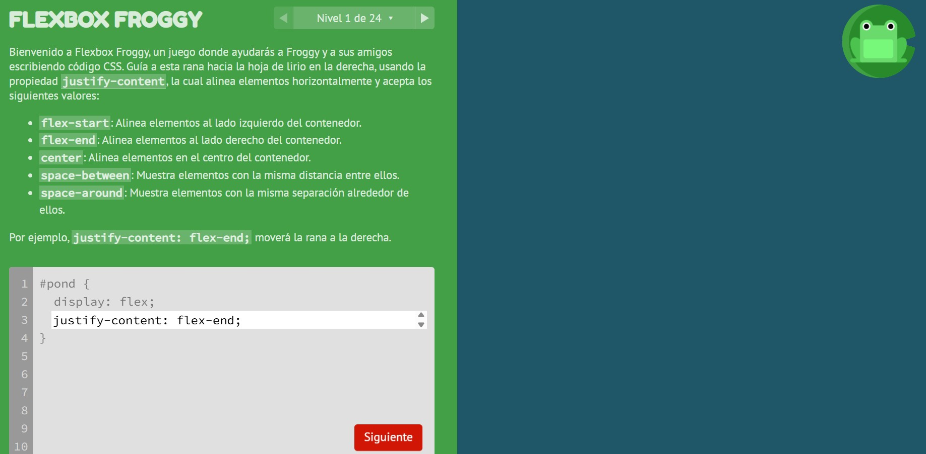


Aprendí a usar justify-content: flex-end para alinear elementos al final.

Slide 3
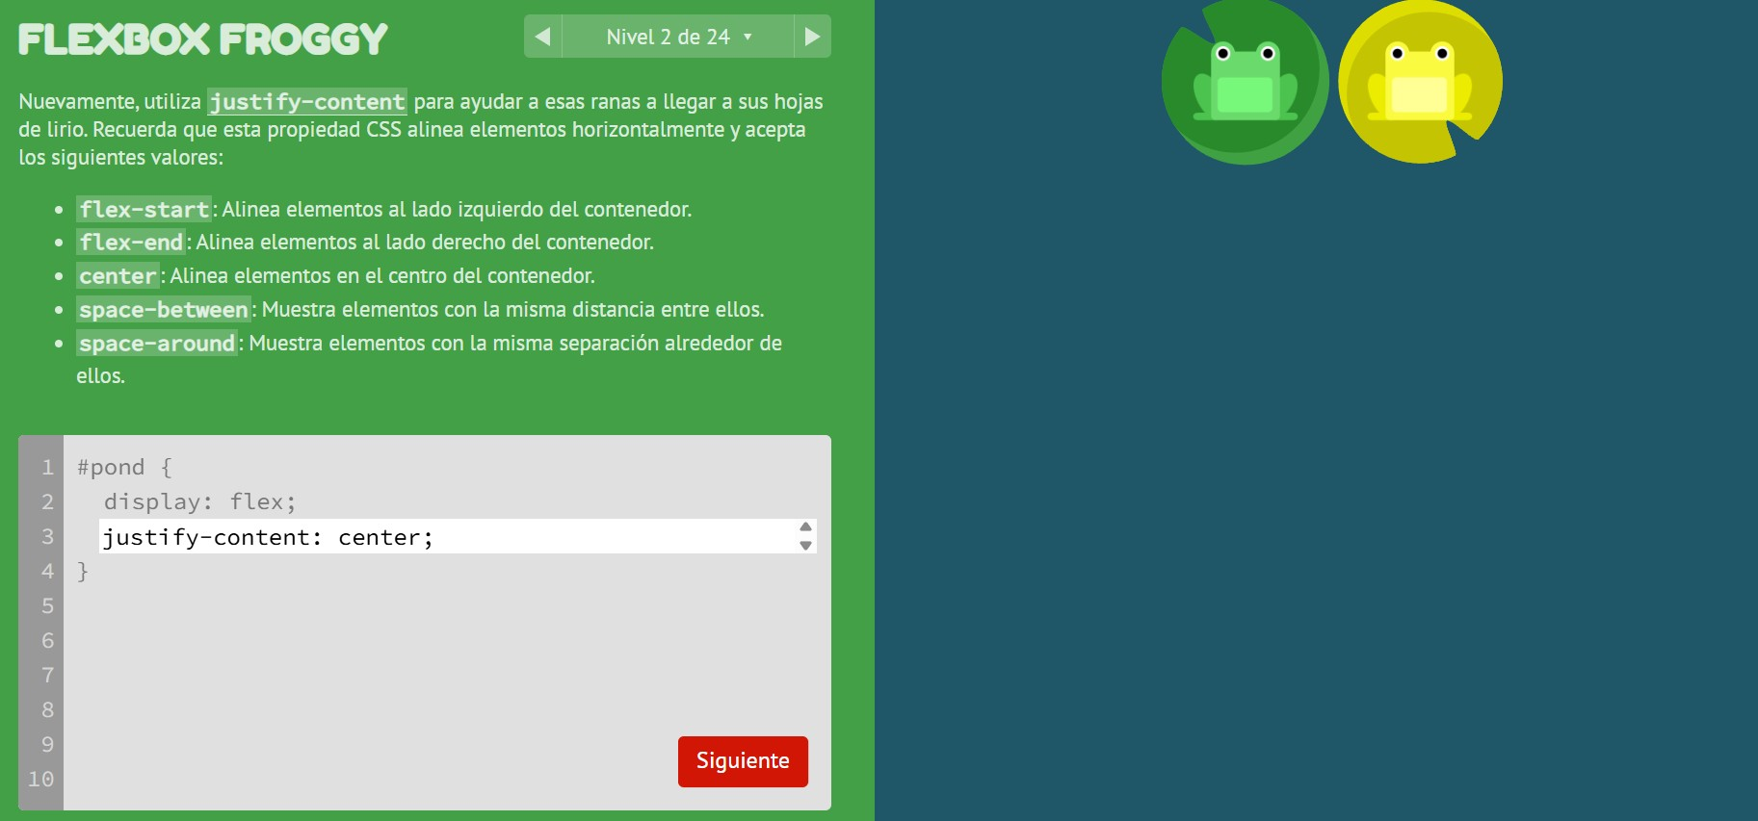
Aprendí a usar justify-content: center para centrar elementos horizontalmente.

Slide 4
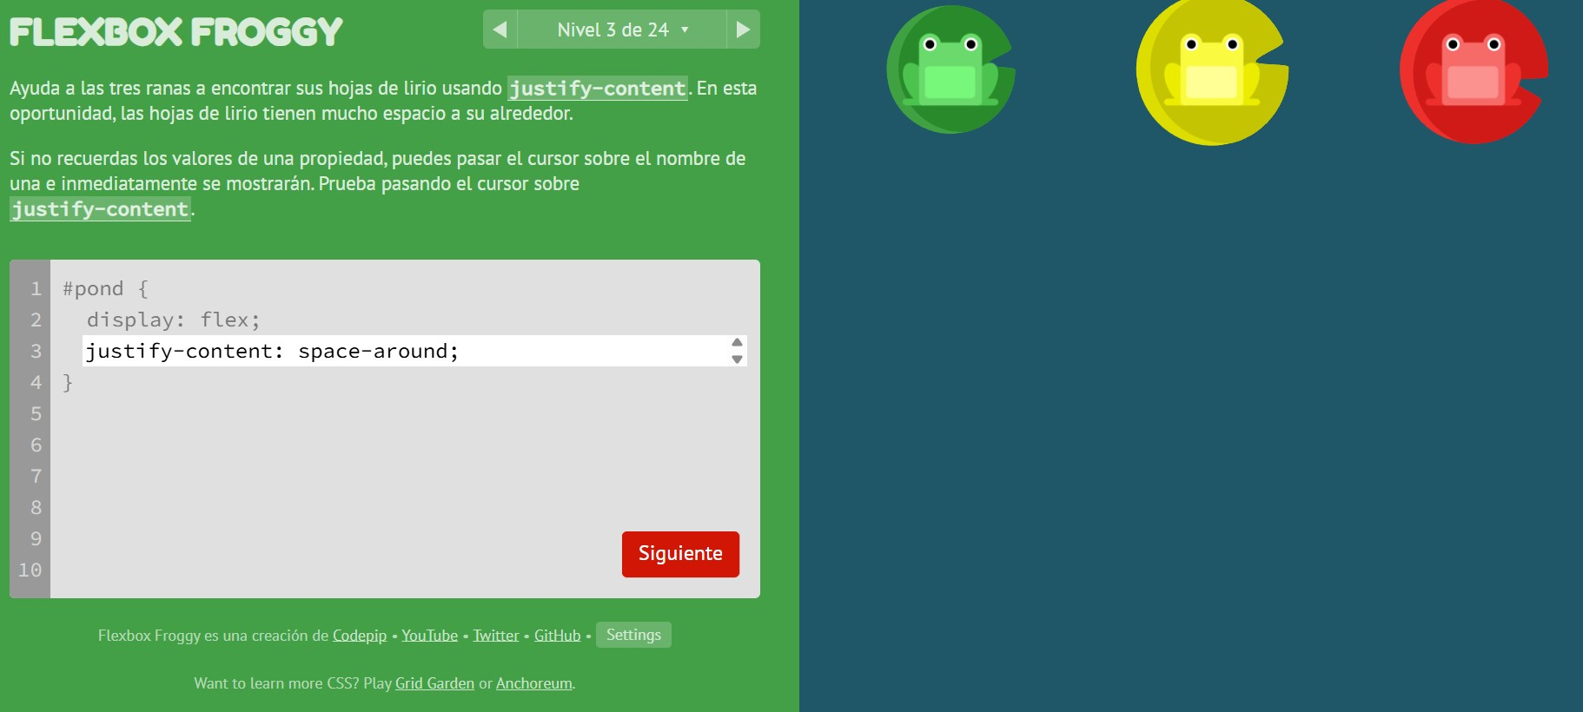
Aprendí a usar justify-content: space-around para distribuir espacio alrededor de los elementos.

Slide 5
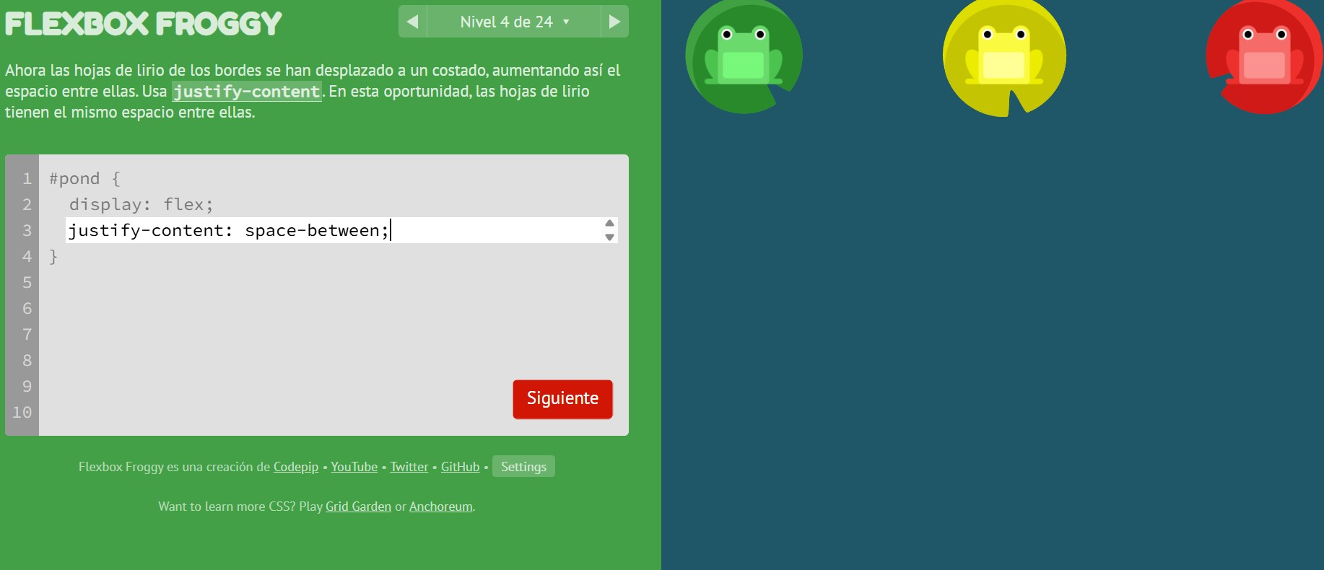
Aprendí a usar justify-content: space-between para distribuir espacio entre los elementos.

Slide 6
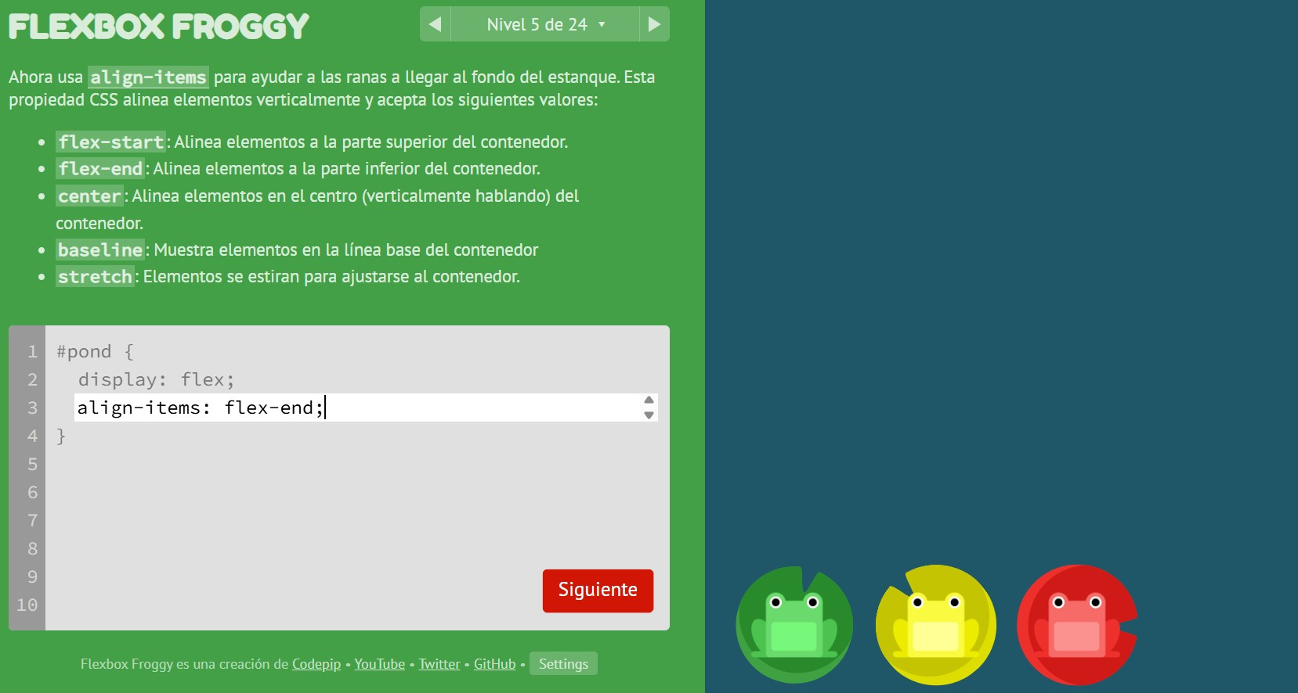
Aprendí a usar align-items: flex-end para alinear elementos en la parte inferior.

Slide 7
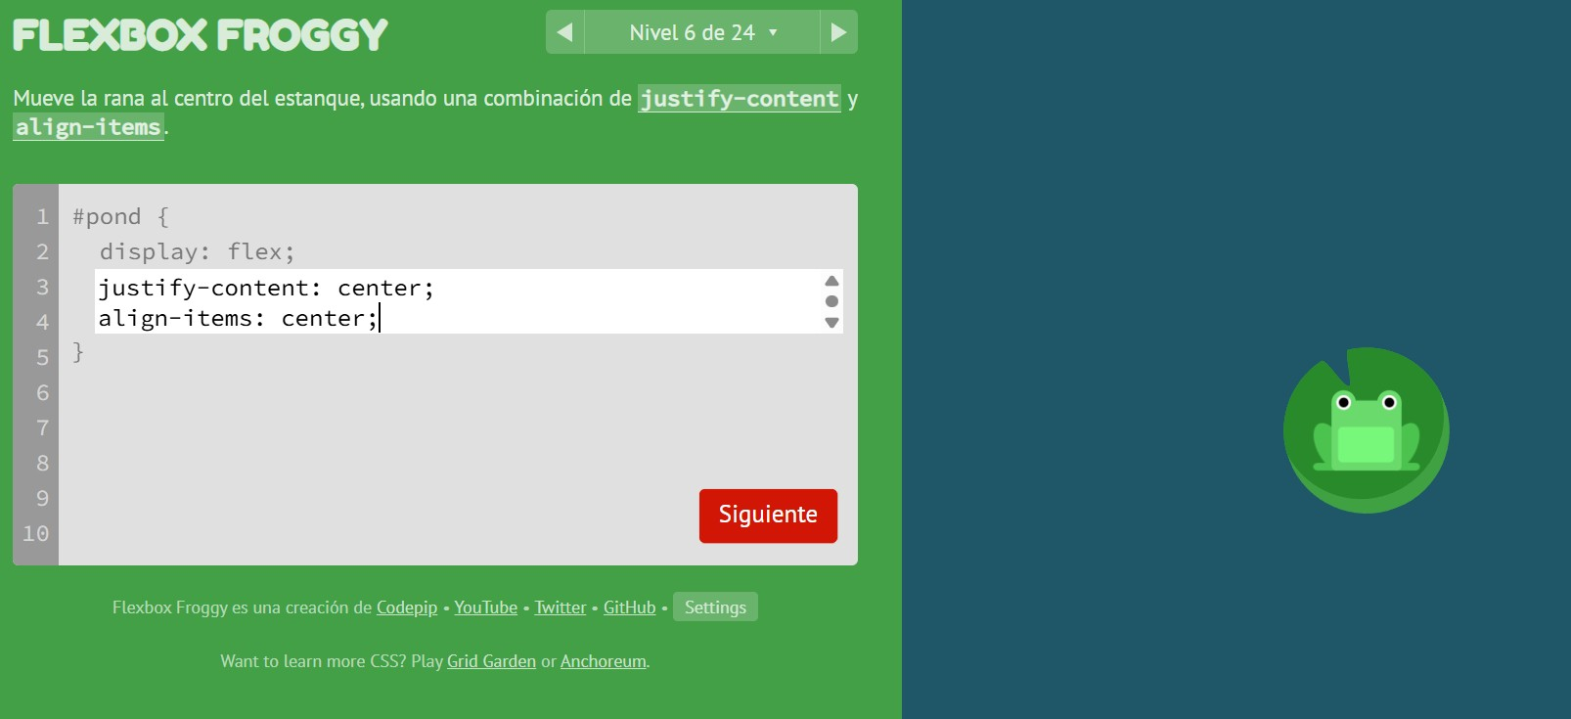
Aprendí a usar justify-content: center para centrar elementos horizontalmente y align-items: center para centrar elementos verticalmente.

Slide 8
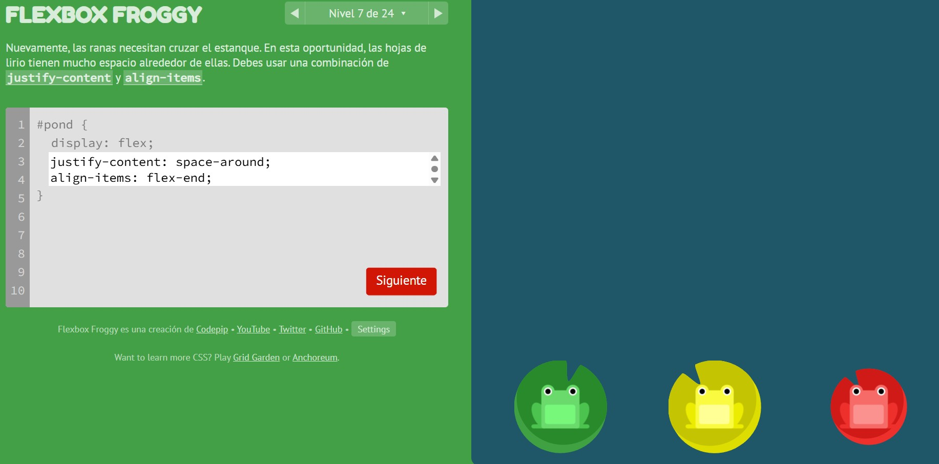
Aprendí a usar justify-content: space-around para distribuir espacio alrededor de los elementos y align-content: flex-end para agrupar líneas abajo.

Slide 9
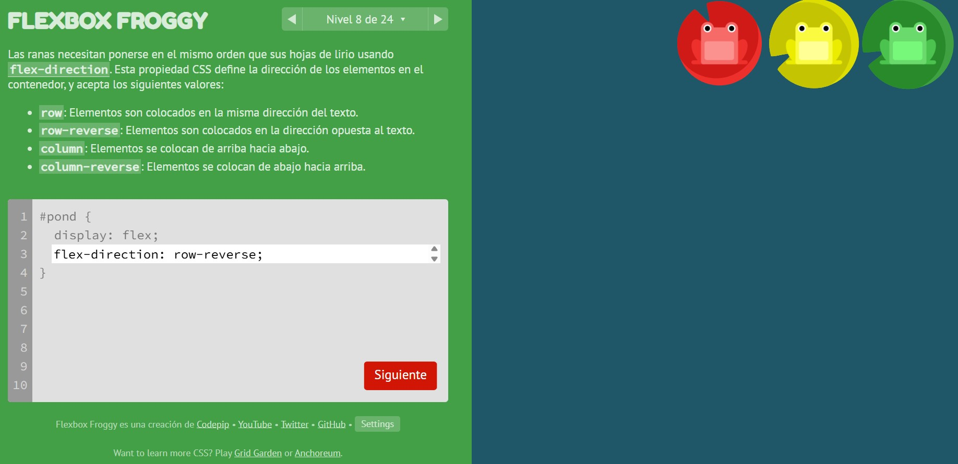
Aprendí a usar flex-direction: row-reverse para invertir el orden horizontal.

Slide 10
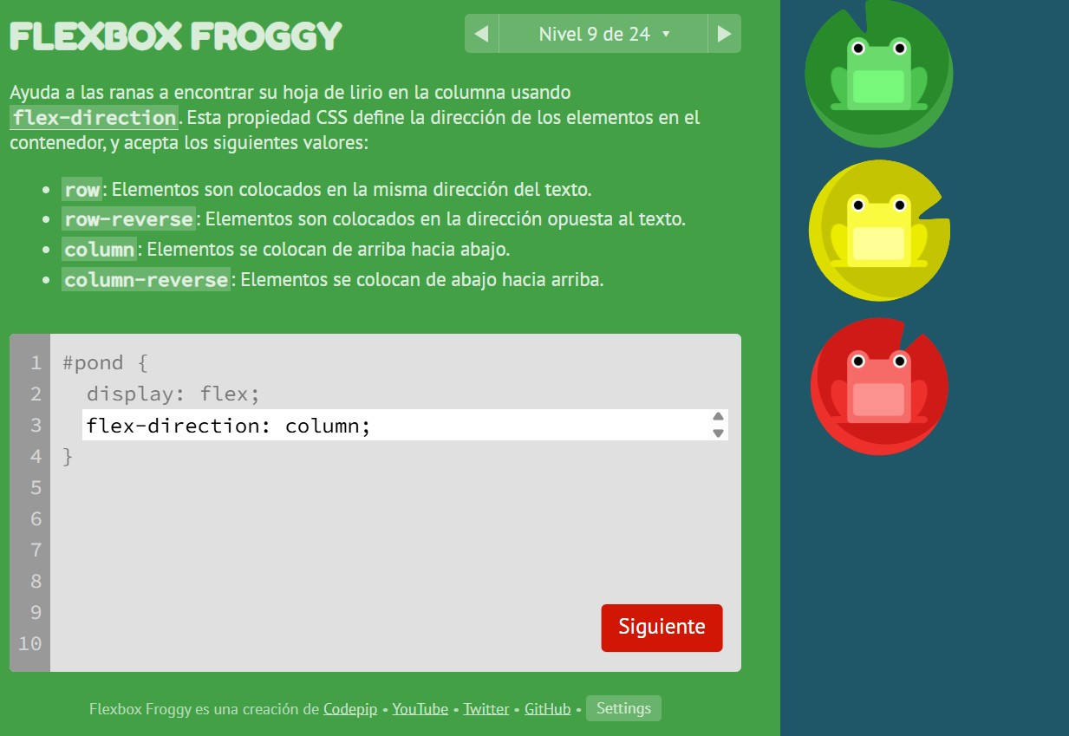
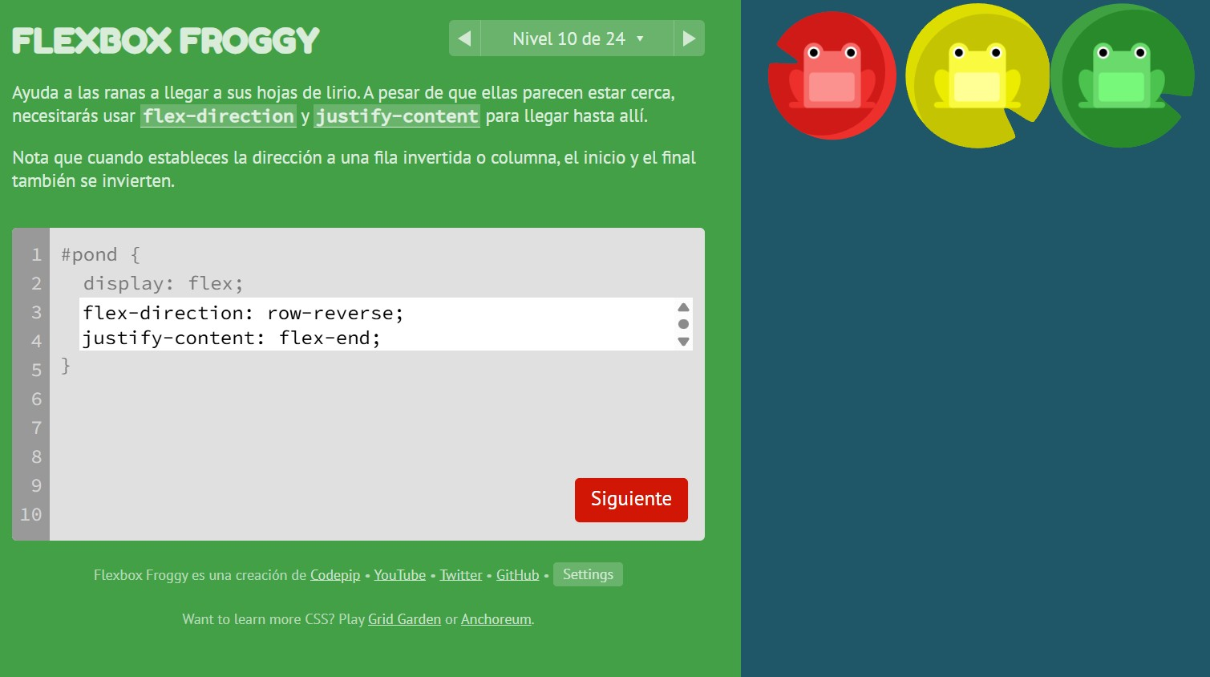
Aprendí a usar flex-direction: column para organizar elementos en columna.
Aprendí a usar flex-direction: row-reverse para invertir el orden horizontal y justify-content: flex-end para alinear elementos al final del contenedor.

Slide 11
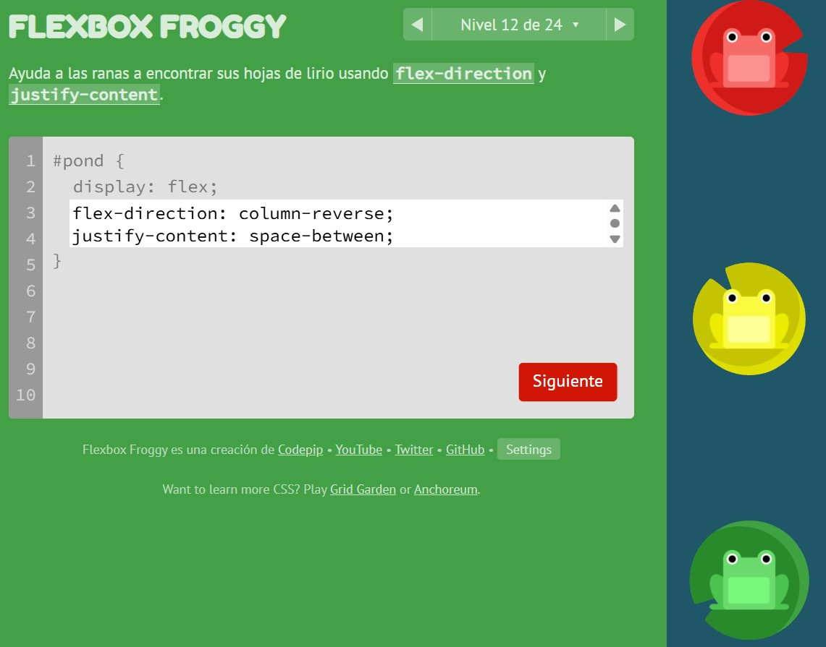
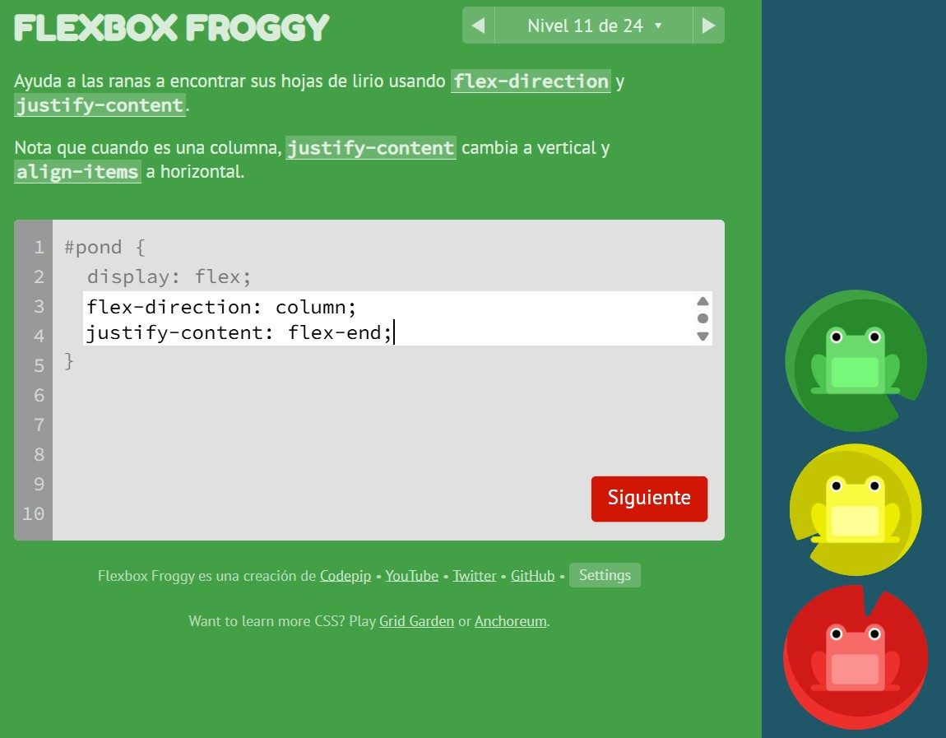
Aprendí a usar flex-direction: column-reverse para invertir el orden vertical y justify-content: space-between para distribuir espacio entre los elementos.
Aprendí a usar flex-direction: column para organizar elementos en columna y justify-content: flex-end para alinear elementos al final del contenedor.

Slide 12

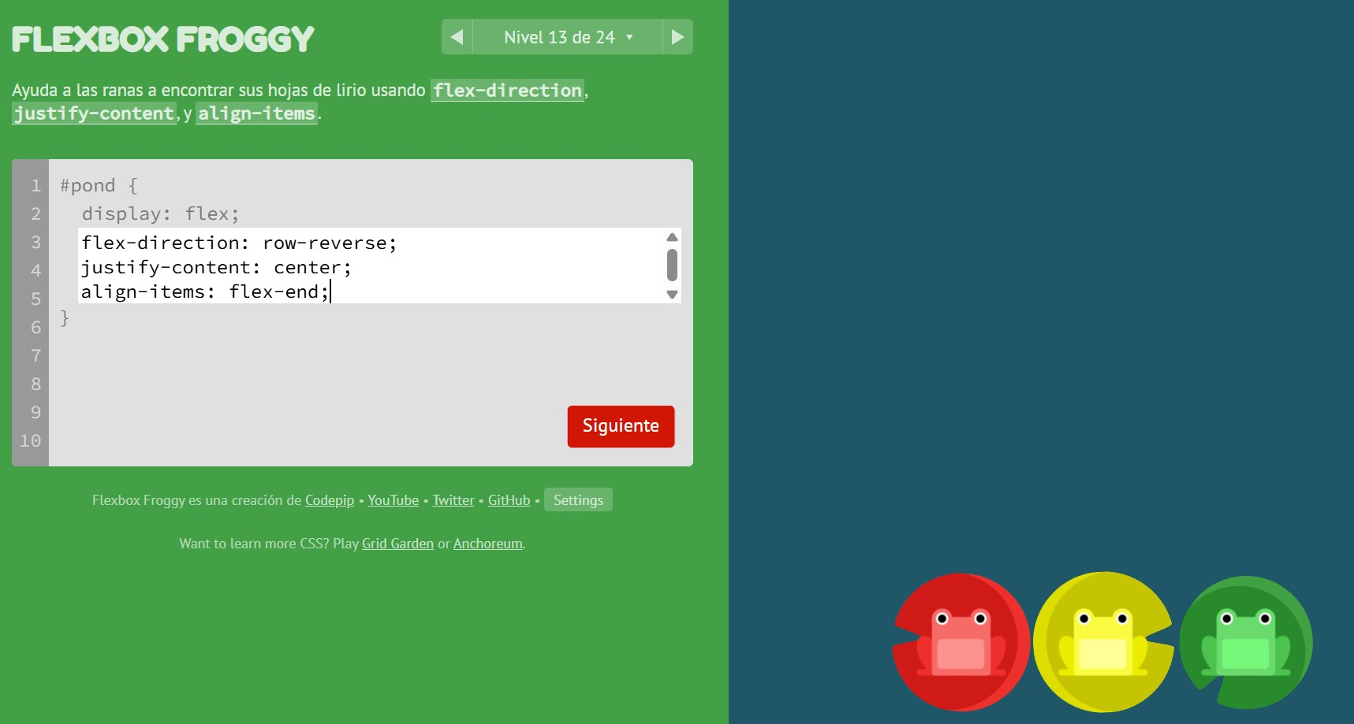
Aprendí a usar flex-direction: row-reverse para invertir el orden horizontal, justify-content: center para centrar elementos horizontalmente y align-items: flex-end para alinear elementos en la parte inferior.
Ya me cansé de hacer tantas diapositivas

Slide 13
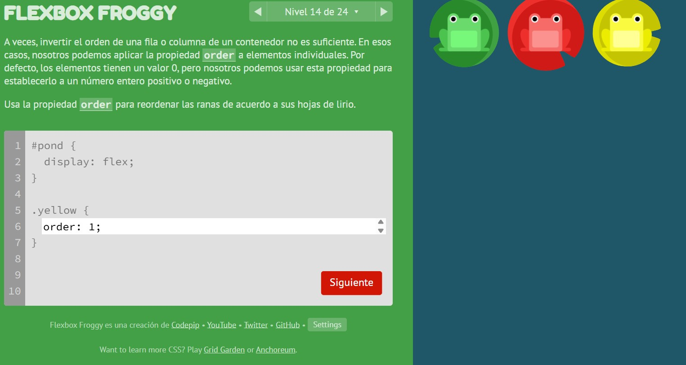
Aprendí a usar la propiedad order para cambiar el orden de los elementos individuales.

Slide 14
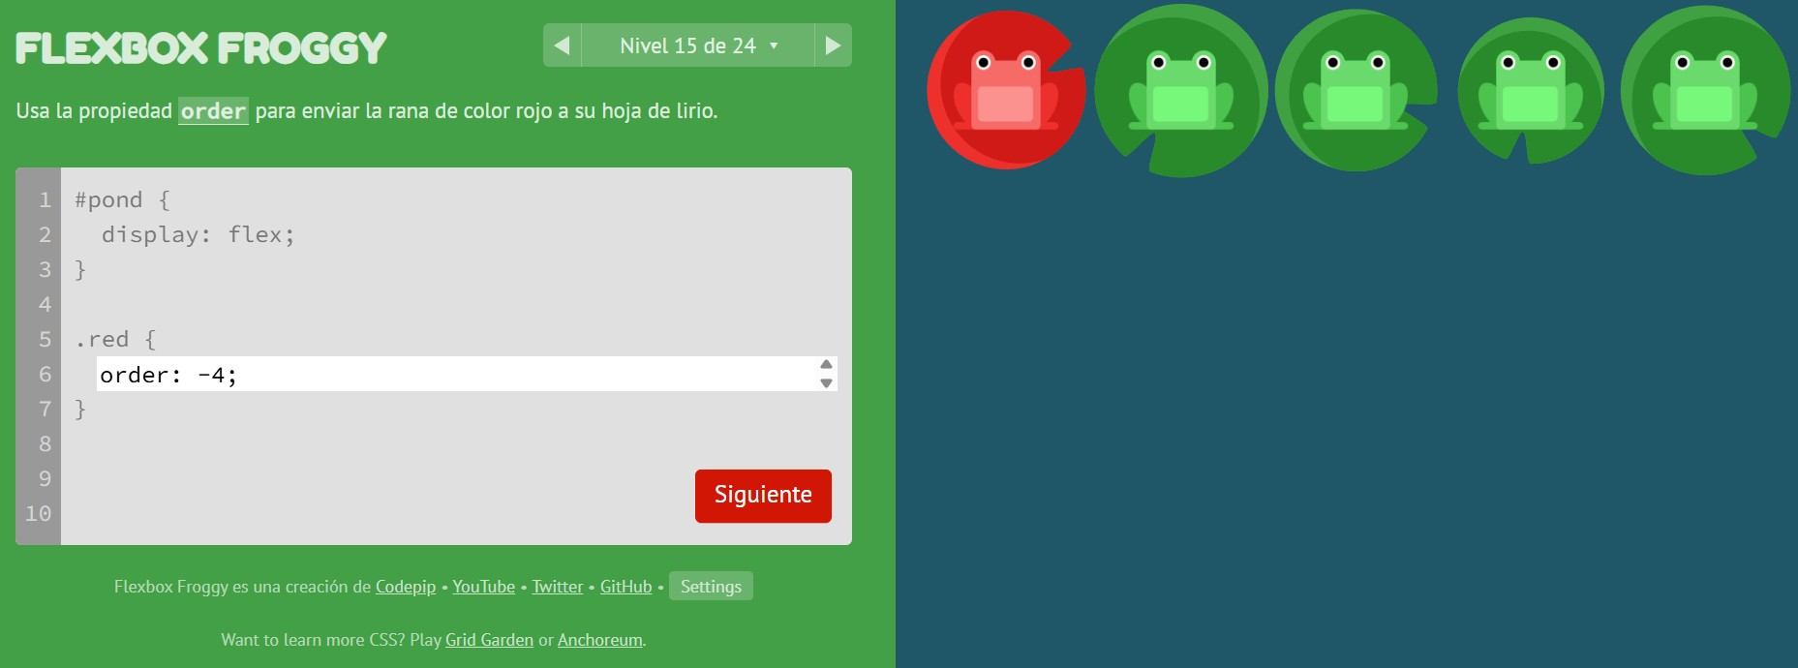
Aprendí a usar la propiedad order para cambiar el orden de los elementos individuales.

Slide 15
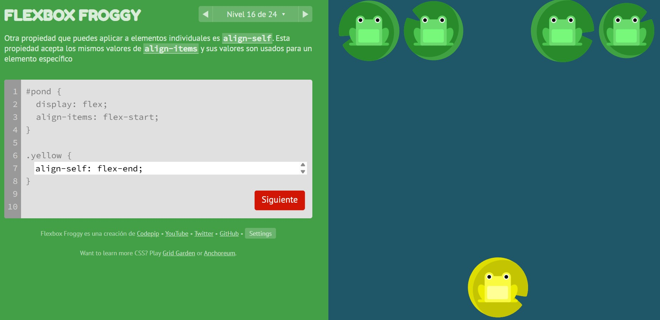
Aprendí a usar align-self para alinear un solo elemento de manera distinta a los demás.

Slide 16
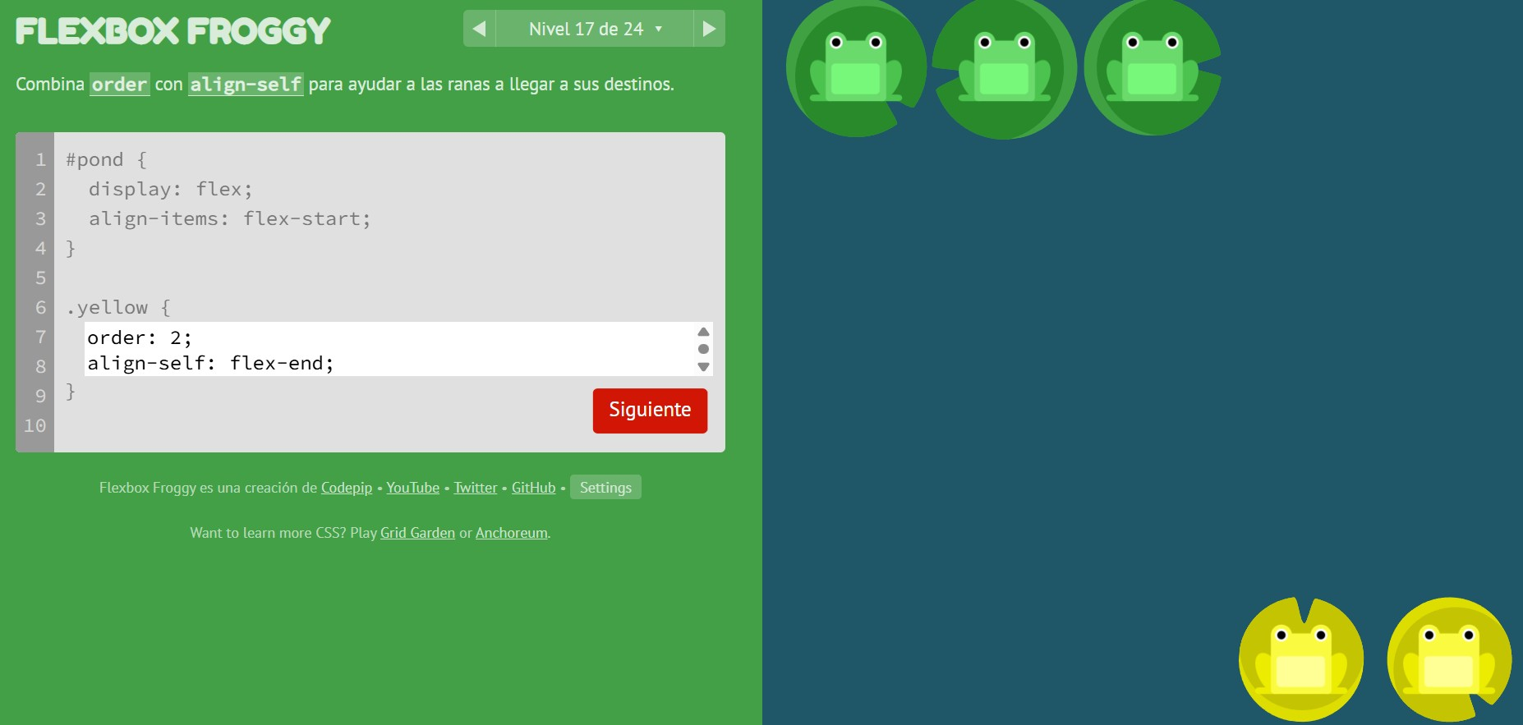
Aprendí a usar la propiedad order para cambiar el orden de los elementos individuales y align-self para alinear un solo algunos elementos de manera distinta a los demás.

Slide 17
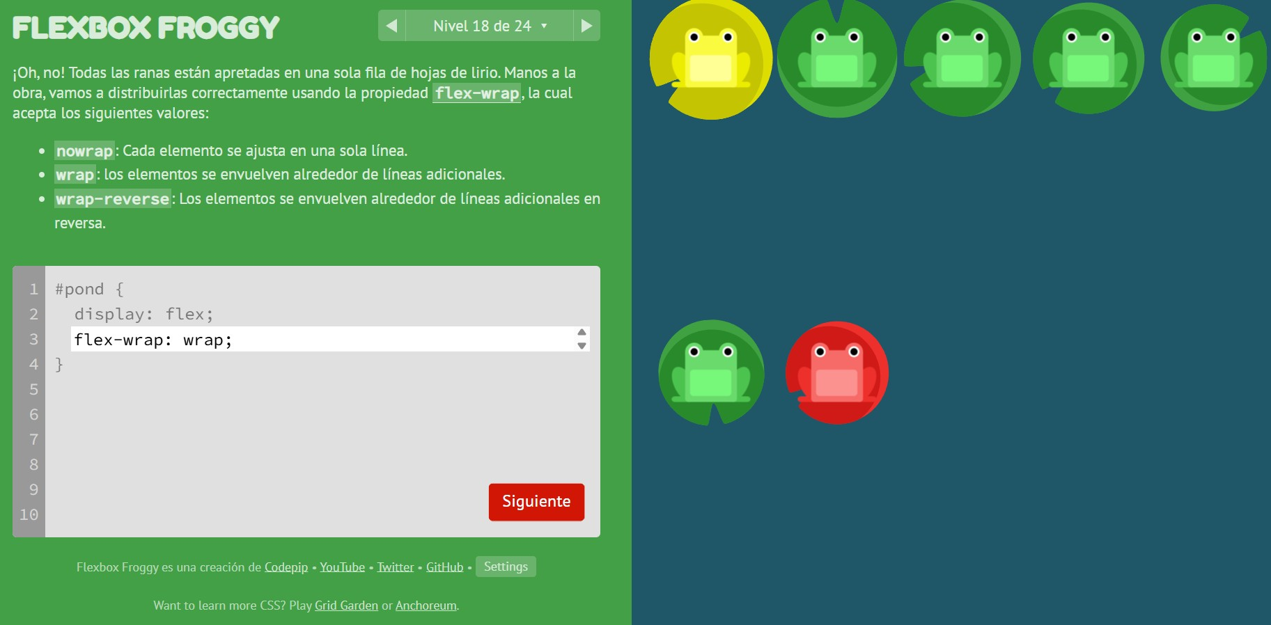
Aprendí a usar flex-wrap: wrap para que los elementos pasen a otra línea.

Slide 18
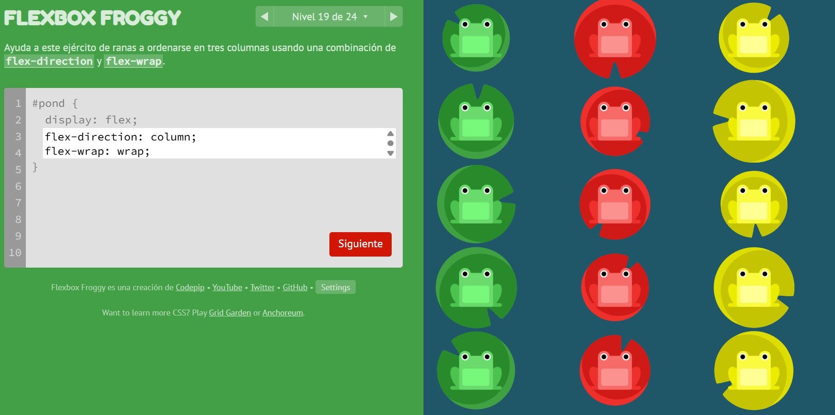
Aprendí a usar flex-direction: column para organizar elementos en columna y flex-wrap: wrap para que los elementos pasen a otra línea.

Slide 19
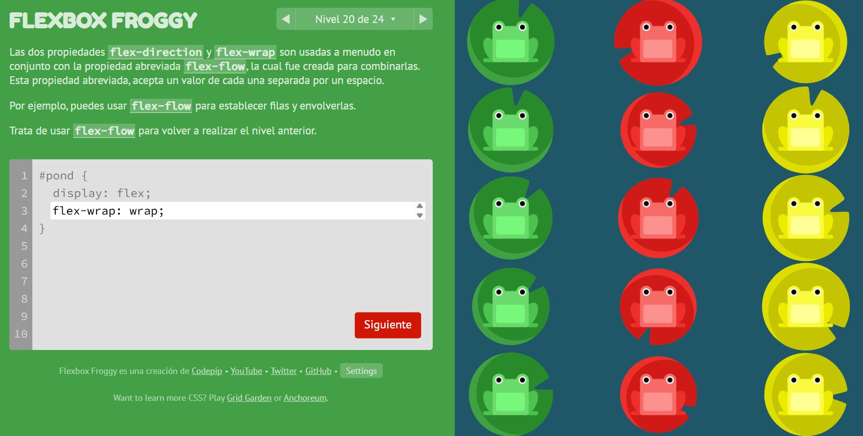
Aprendí a usar flex-wrap: wrap para que los elementos pasen a otra línea.

Slide 20
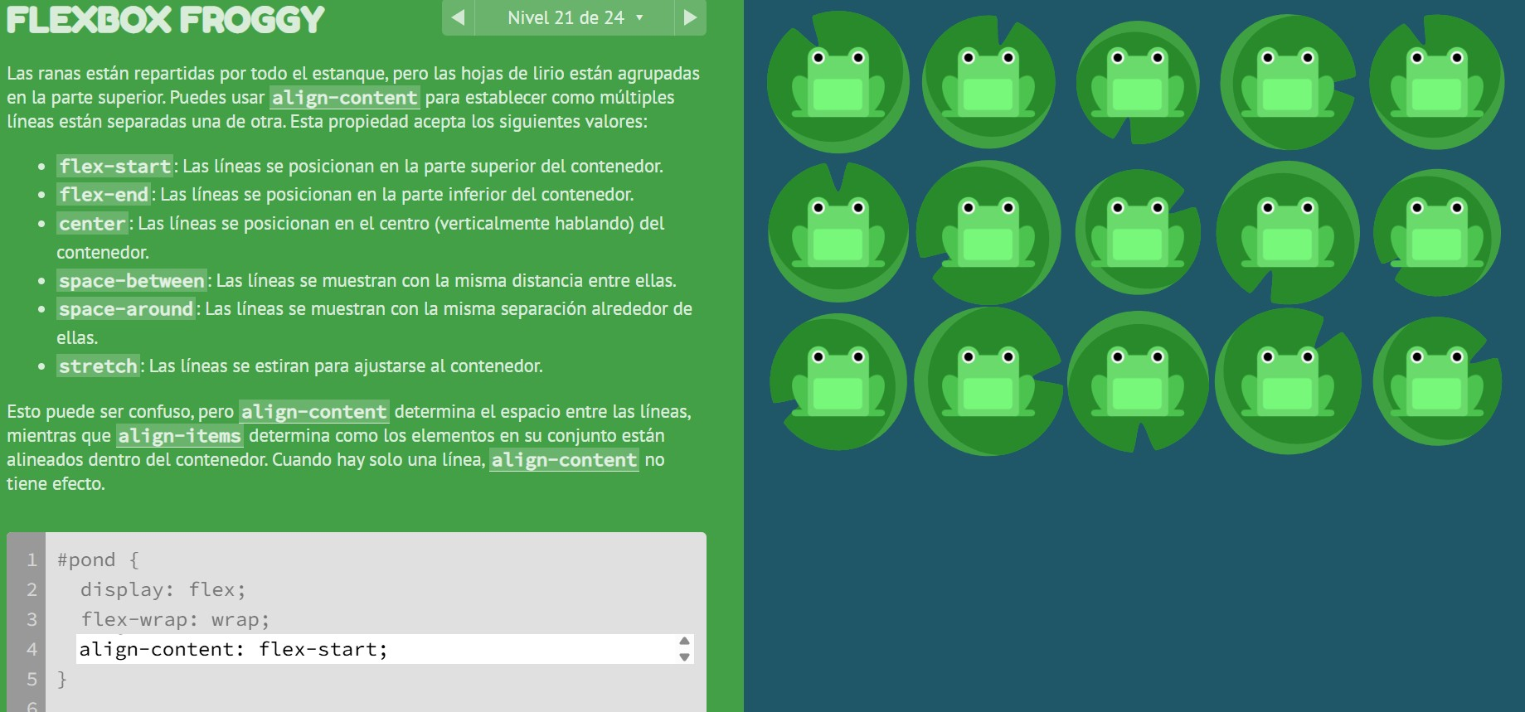
Aprendí a usar align-content: flex-start para agrupar líneas en la parte superior.

Slide 21
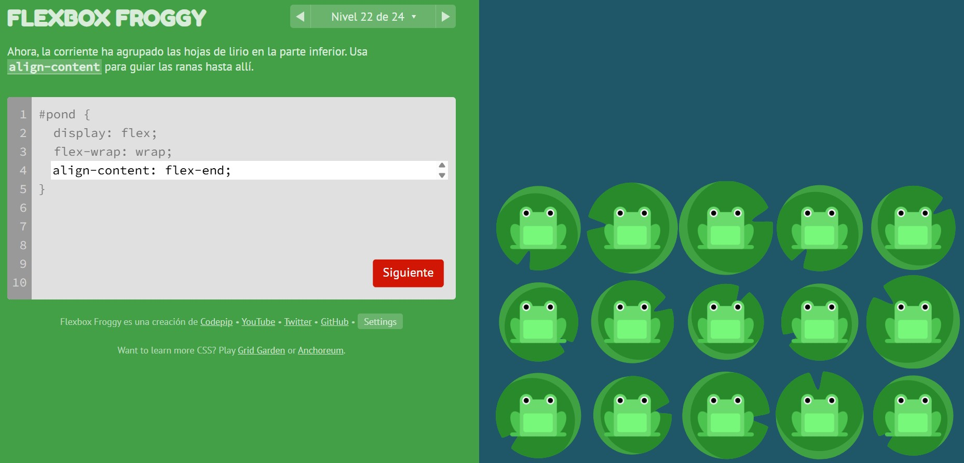
Aprendí a usar align-content: flex-end para agrupar líneas en la parte inferior.

Slide 22
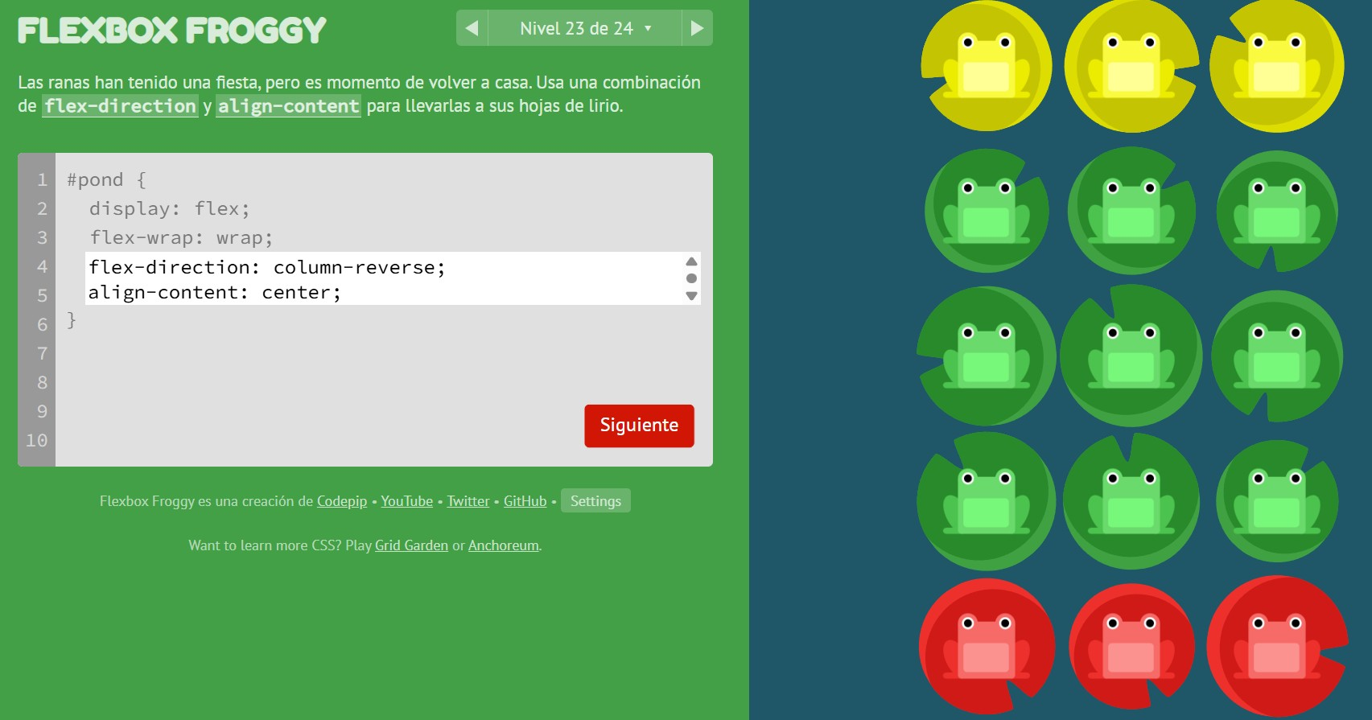
Aprendí a usar flex-direction: column-reverse para invertir el orden vertical y align-content: center para centrar varias líneas dentro del contenedor.

Slide 23
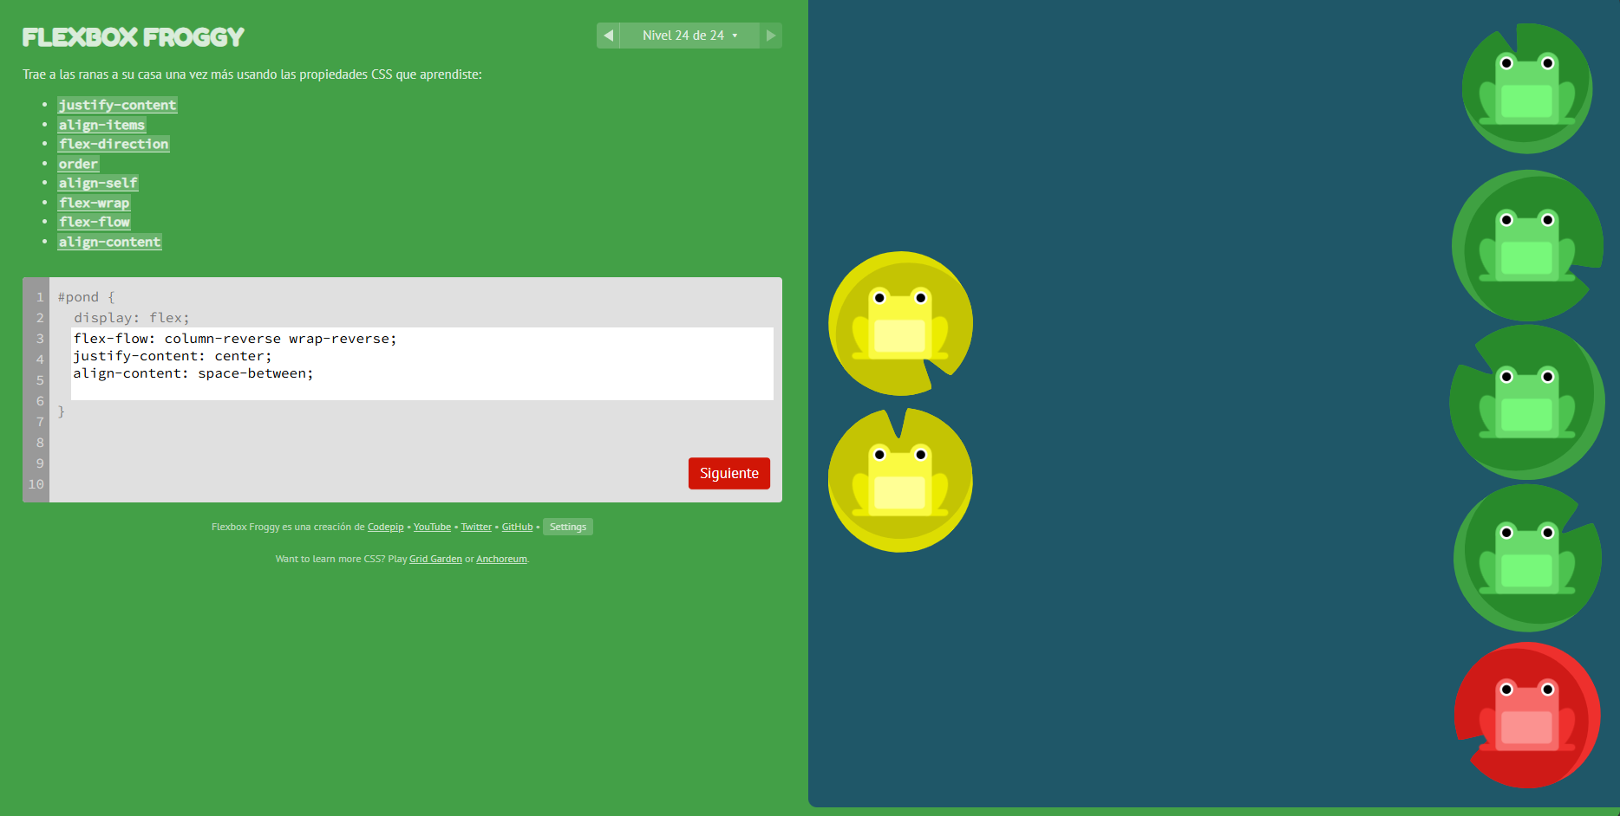
Aprendí a usar flex-flow como combinación de flex-direction y flex-wrap y align-content: space-between para separar líneas con espacio entre ellas.

